Slide 1
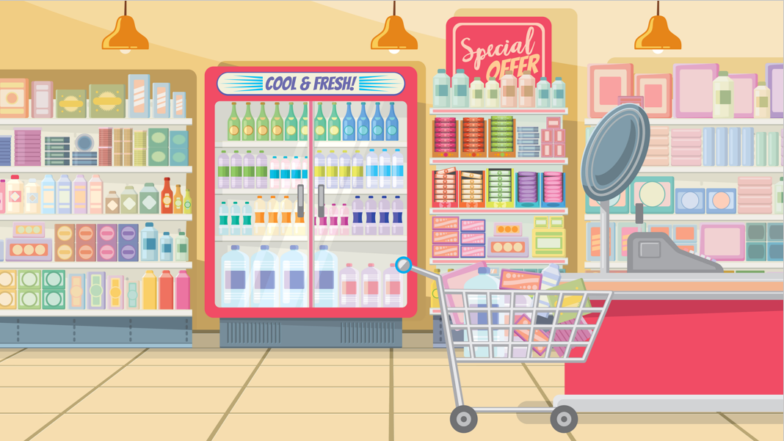
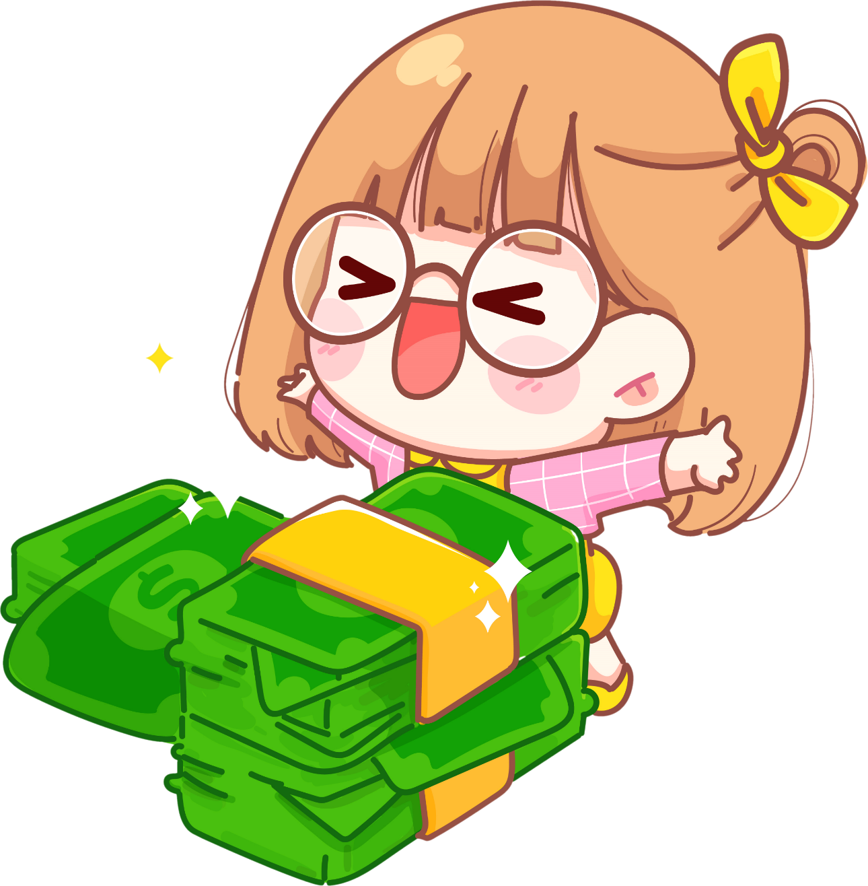
Chủ đề
Chủ đề
SỬ DỤNG TIỀN HỢP LÍ
SỬ DỤNG TIỀN HỢP LÍ

Slide 2
Thứ ba ngày 22 tháng 4 năm2025 …
Đạo đức
Đạo đức
Em quý trọng đồng tiền
Em quý trọng đồng tiền

Slide 3
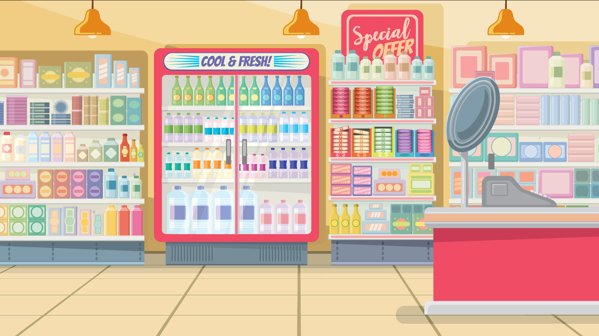
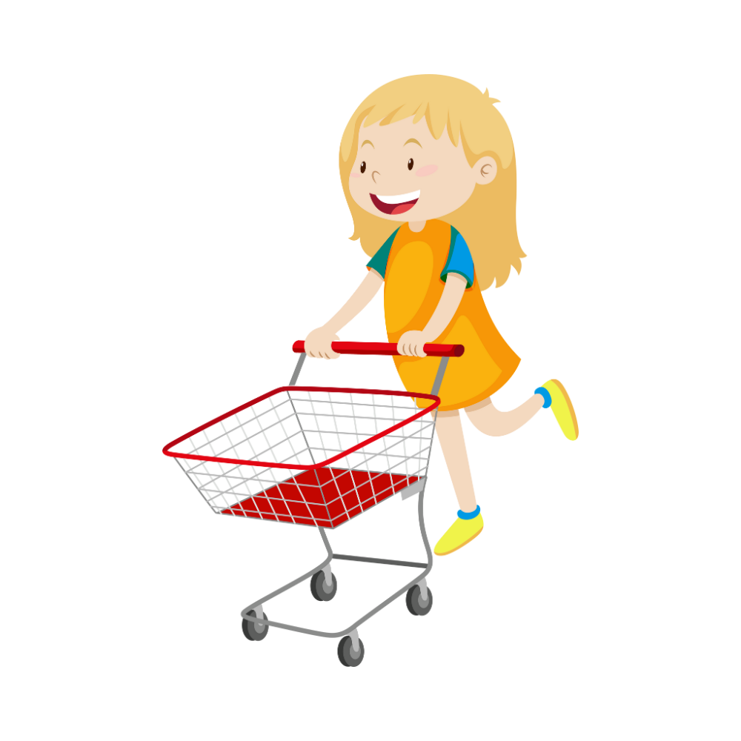
Khởi động

Slide 4
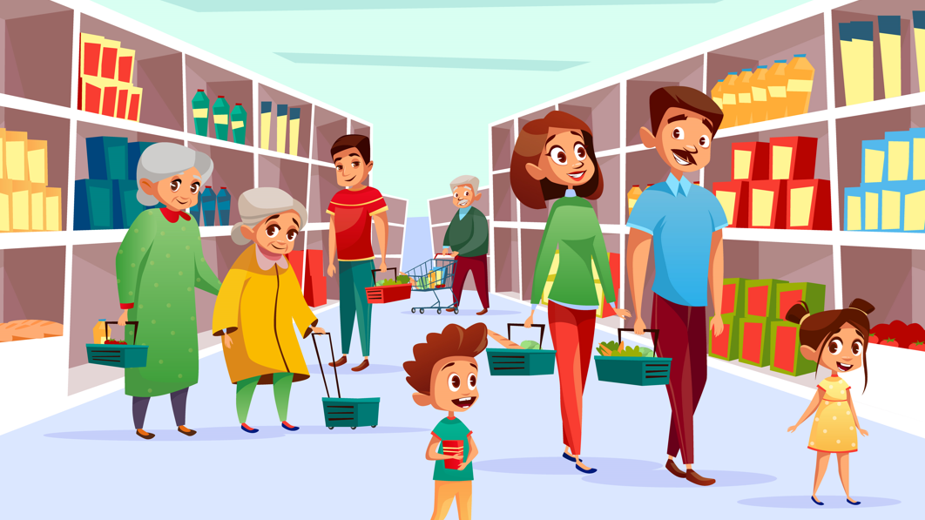
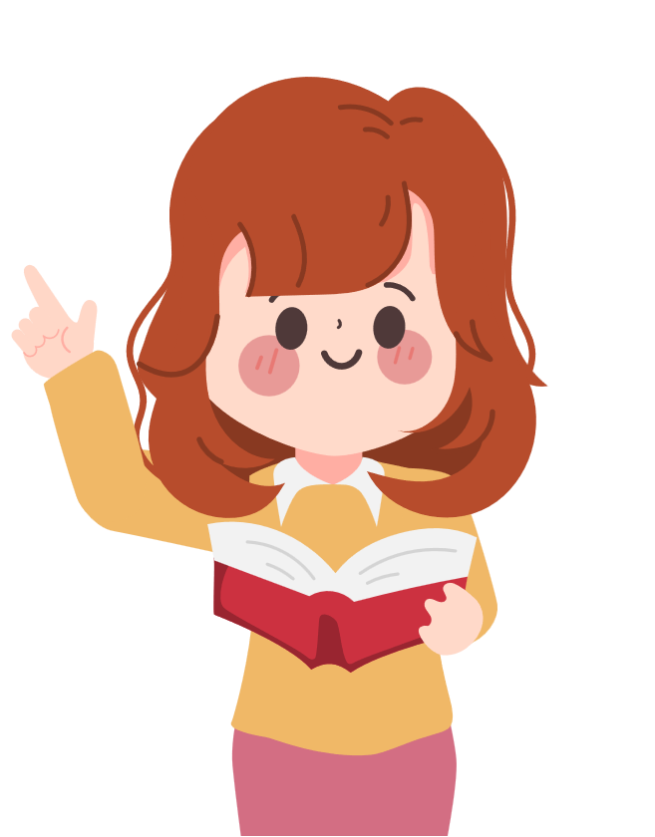
Chia sẻ với bạn về việc ưu tiên mua đồ dùng mình cần hay mình thích. Giải thích lí do vì sao.
Gợi ý:
+ Kể chi tiết về món đồ em đã mua.
+ Phân biệt đồ dùng mình cần và mình thích.
+ Vì sao em ưu tiên mua đồ dùng đó?

Slide 5
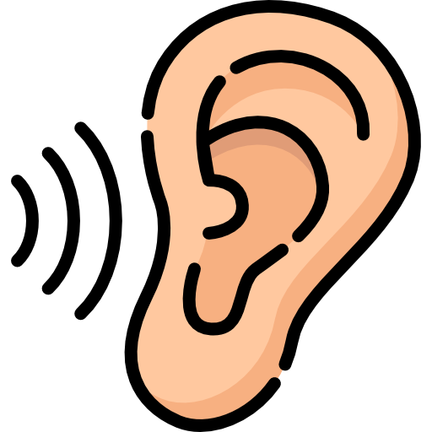
CHIA SẺ TRƯỚC LỚP
Tai nghe
Mắt dõi

Slide 6
CÙNG NHAU NHẬN XÉT

Slide 7
Tổng kết
Để sử dụng tiền hợp lí, em cần ưu tiên mua đồ dùng mình cần hơn đồ mình thích.

Slide 8
kIẾn tạo tri thức mới

Slide 9
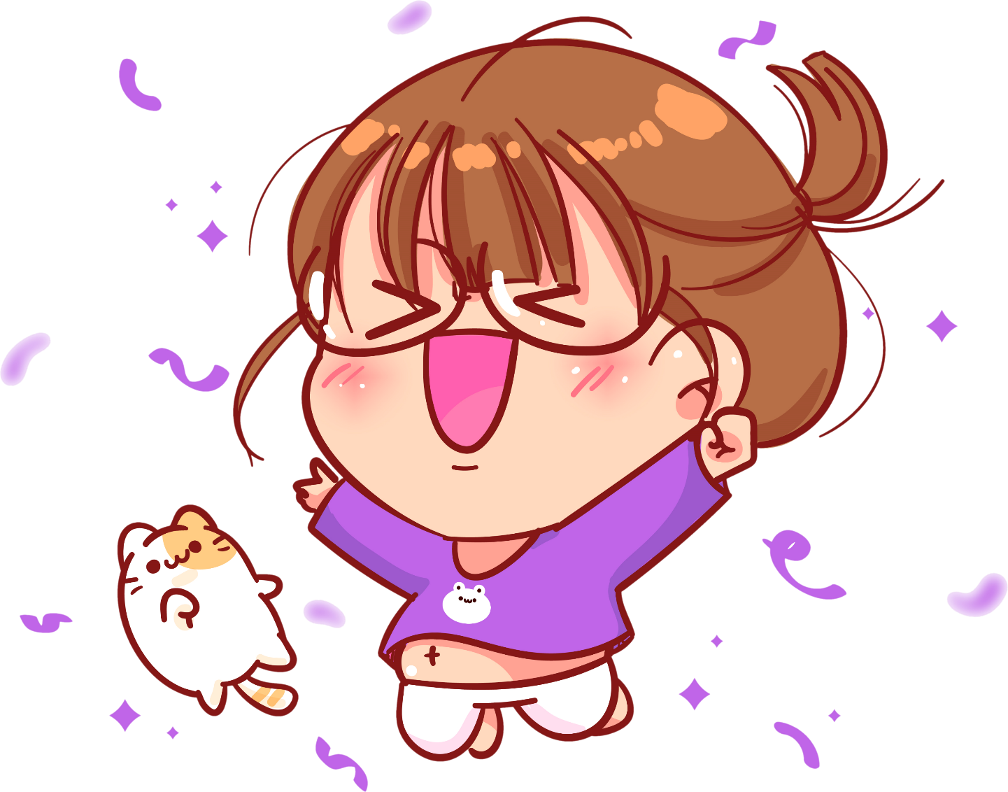
HOẠT ĐỘNG 1
HOẠT ĐỘNG1
Quan sát tranh và nêu biểu hiện của việc sử dụng tiền hợp lí
Quan sát tranh và nêu biểu hiện của việc sử dụng tiền hợp lí TIỀN

Slide 10
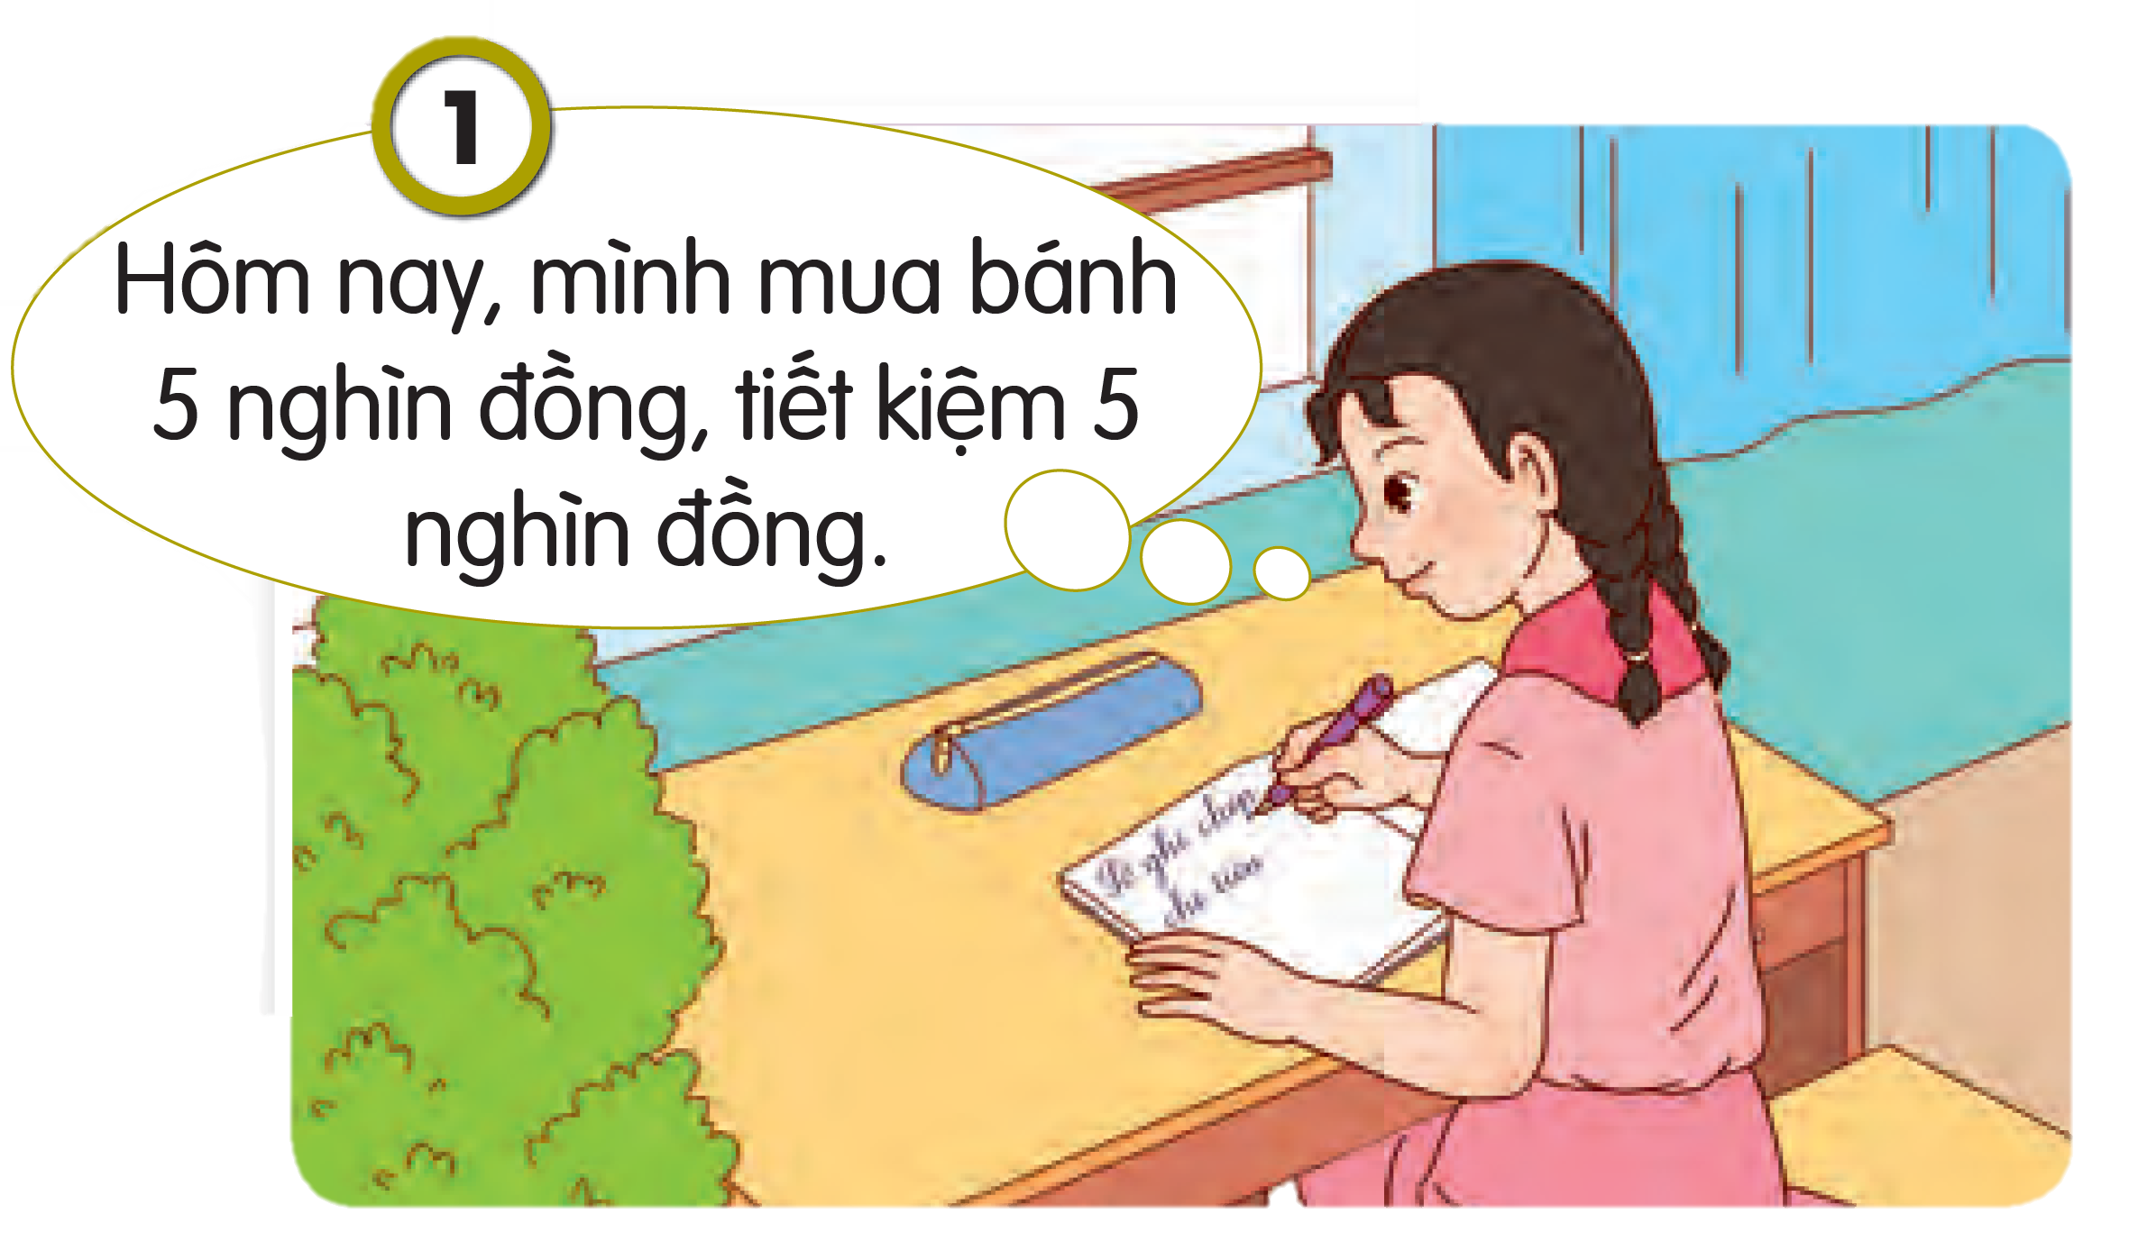
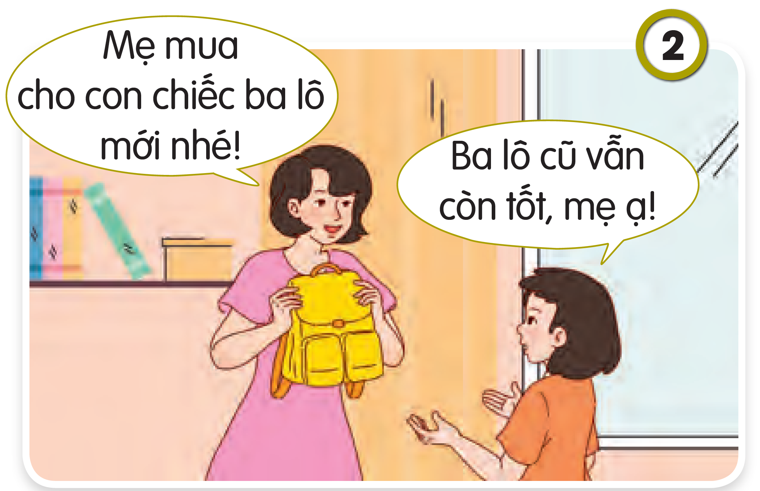
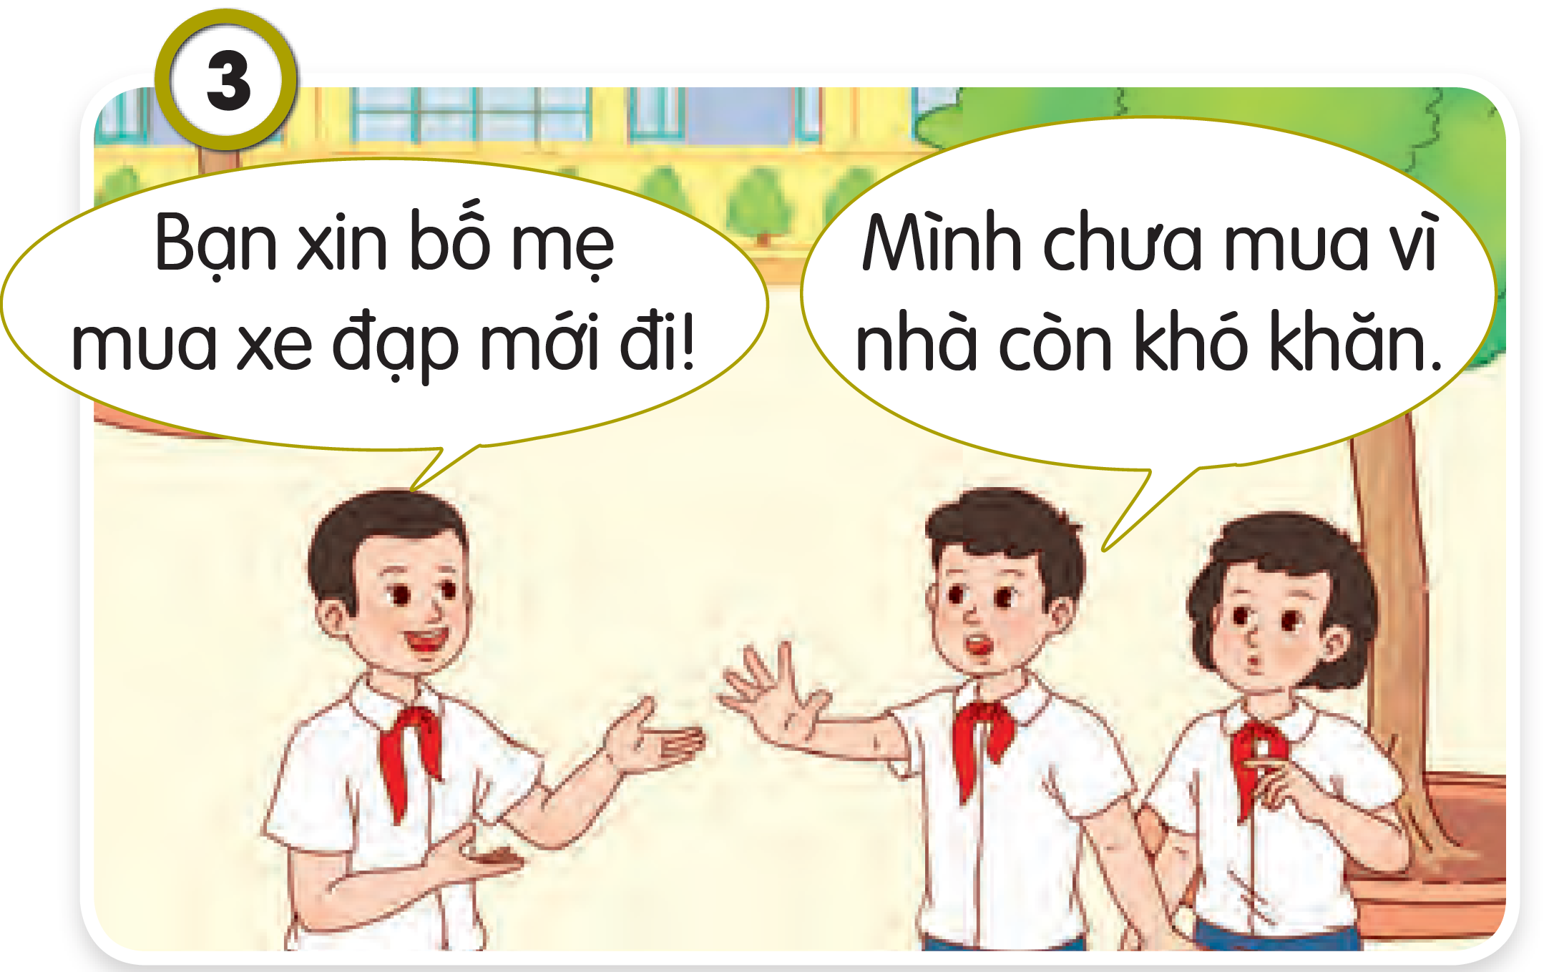
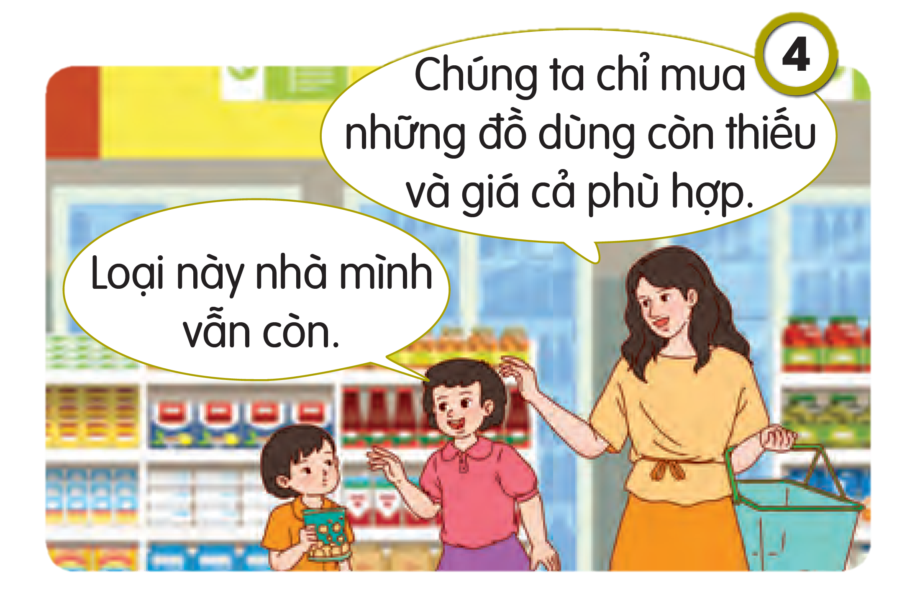
1. Quan sát tranh và nêu biểu hiện của việc sử dụng tiền hợp lí

Slide 11
THẢO LUẬN
NHIỆM VỤ
Quan sát các tranh trang 59 SGK và thảo luận để tìm biểu hiện của việc sử dụng tiền hợp lí. Sau đó đại diện các nhóm trình bày trước lớp
THẢO LUẬN
NHÓM 2
NHÓM 2

Slide 12
TRÌNH BÀY TRƯỚC LỚP
Tai nghe
Mắt dõi

Slide 13
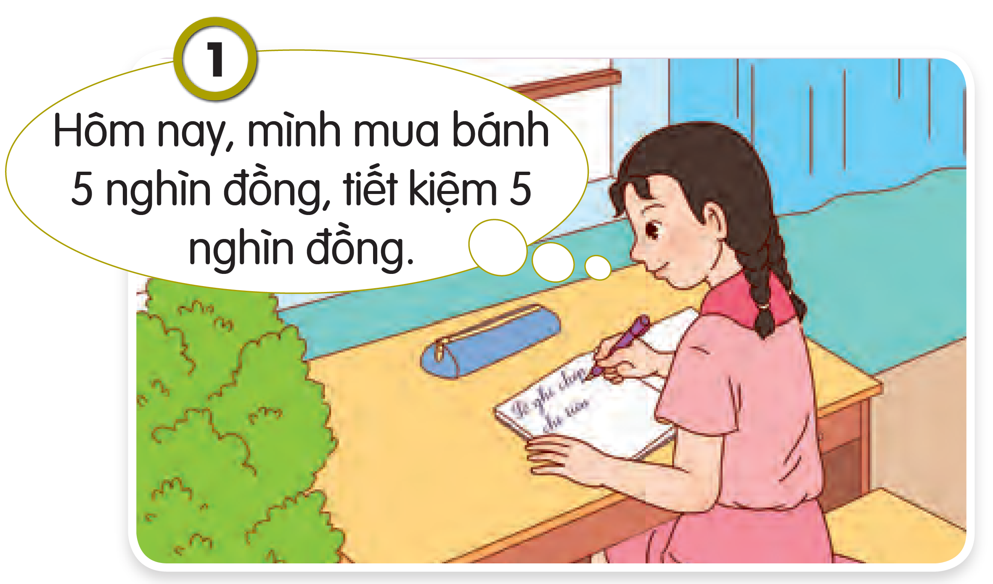
1. Quan sát tranh và nêu biểu hiện của việc sử dụng tiền hợp lí
Tranh 1: Ghi chép chi tiêu hằng ngày.

Slide 14
1. Quan sát tranh và nêu biểu hiện của việc sử dụng tiền hợp lí
Tranh 2: Tận dụng đồ dùng vẫn còn sử dụng được.

Slide 15
1. Quan sát tranh và nêu biểu hiện của việc sử dụng tiền hợp lí
Tranh 3:
Tiết kiệm tiền

Slide 16
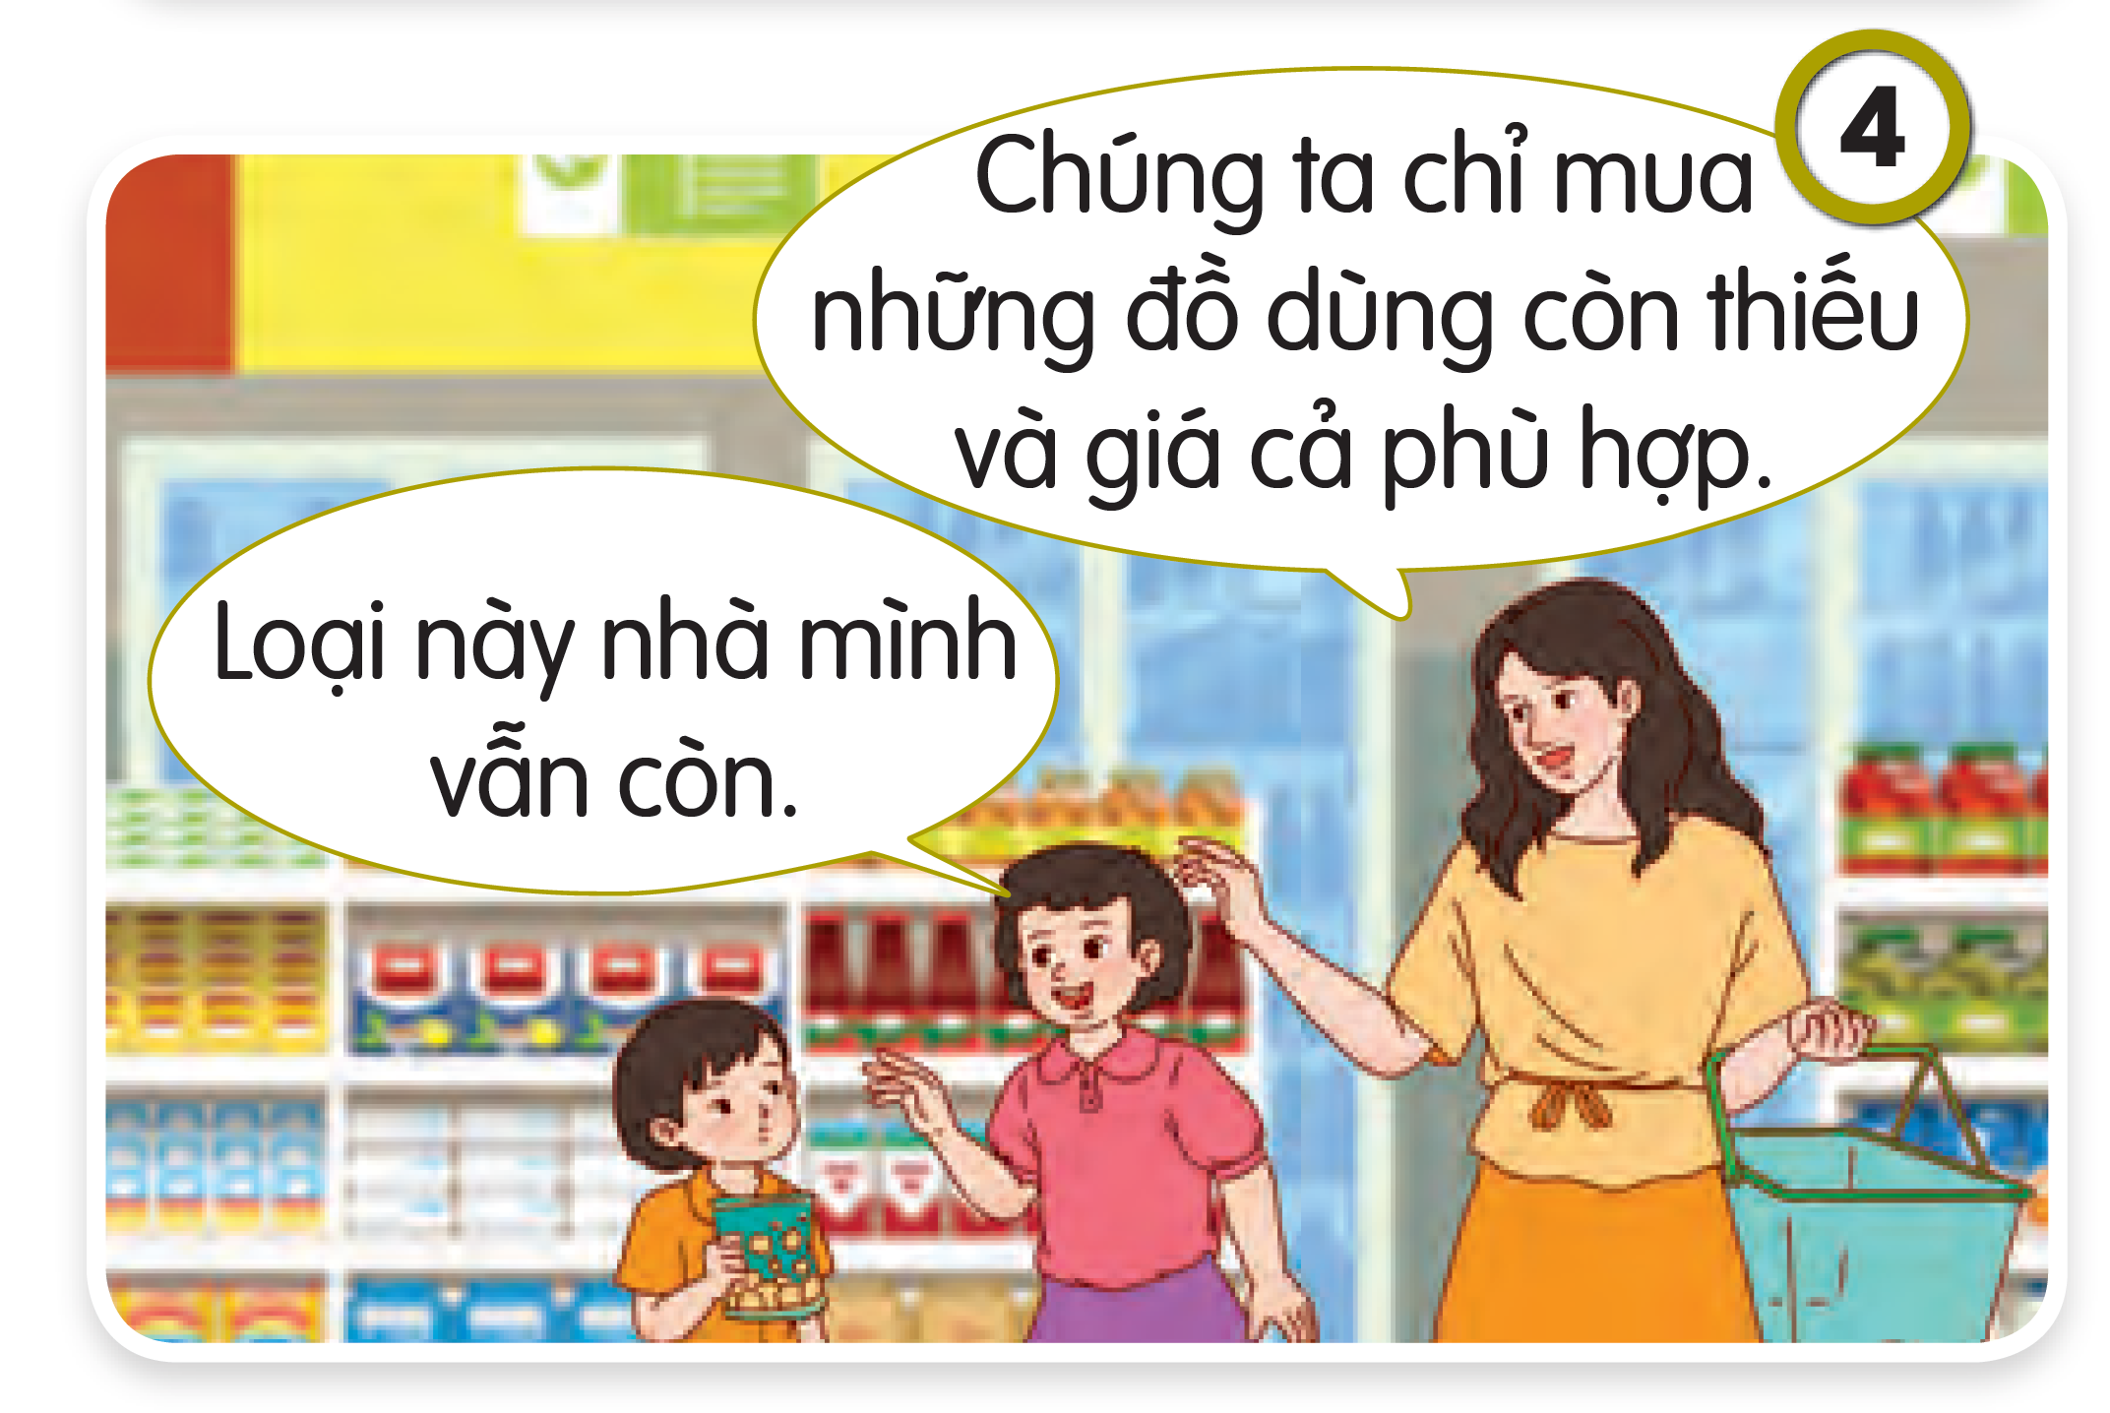
1. Quan sát tranh và nêu biểu hiện của việc sử dụng tiền hợp lí
Tranh 4: Ưu tiên đồ dùng cần thiết.

Slide 17
Nêu thêm các biểu hiện của việc sử dụng tiền hợp lí.
Một số biểu hiện của việc sử dụng tiền hợp lí:
- Đồ còn tốt không mua mới
- Không mua thừa đồ ăn rồi đem bỏ đi…

Slide 18
HOẠT ĐỘNG 2
HOẠT ĐỘNG 2
ĐỌC CÂU CHUYỆN VÀ TRẢ LỜI CÂU HỎI
ĐỌC CÂU CHUYỆN VÀ TRẢ LỜI CÂU HỎI

Slide 19
2. Đọc câu chuyện và trả lời câu hỏi
NIỀM VUI TIẾT KIỆM TIỀN
Có lần, Pla-tông (Platon) hỏi thầy Xô-crát (Socrates)(*):
– Thầy có nhiều học trò, khoản học phí thu được không nhỏ, tại sao thầy luôn tiết kiệm mà không dùng tiền để hưởng thụ?
Xô-crát hỏi lại:
– Pla-tông này, tại sao trò cho rằng thầy không hưởng thụ?
Pla-tông nói:
– Bởi vì tất cả tiền kiếm được thầy đều cất đi mà không tiêu dùng, vợ thầy cũng chỉ nấu những món ăn đơn giản như cháo lúa mạch, có bữa thì ăn quả sung, nho và uống toàn nước lã đun sôi để nguội. Đã vậy, quần áo của thầy không những cũ kĩ mà còn làm từ vải thô.
Xô-crát cười nói:
– Vì sử dụng tiền hợp lí đem lại cho thầy niềm vui.

Slide 20
Pla-tông hỏi tiếp thầy:
– Niềm vui đó là gì ạ?
Xô-crát bình thản nói:
– Bởi vì thầy sẽ dùng tiền tiết kiệm được để thực hiện lí tưởng lớn, đó là xây một ngôi trường. Ngôi trường đó sẽ mang lại sự hiểu biết cho rất nhiều người.
Pla-tông chợt bừng tỉnh: “Ra vậy! Thầy không dùng tiền chi cho hưởng thụ, là vì muốn hoàn thành mục tiêu. Tiết kiệm tiền để thực hiện giấc mơ của mình và giúp đỡ người khác, vì sự tiến bộ của xã hội".
(Theo Gieo hạt cùng vĩ nhân, Tập 9, NXB Thông tin và Truyền thông, 2020)
(*) Socrates (năm 470 ‒ 399 trước Công nguyên) và Platon (năm 428 ‒ 348 trước Công nguyên) là hai nhà triết học nổi tiếng của Hy Lạp cổ đại.

Slide 21
Câu hỏi :
Em nhận xét như thế nào về cách chi tiêu của Xô-crát?
Xô-crát tiết kiệm tiền nhằm mục đích gì?
Theo em, vì sao chúng ta phải sử dụng tiền hợp lí?

Slide 22
THẢO LUẬN NHÓM

Slide 23
TRÌNH BÀY TRƯỚC LỚP
Tai nghe
Mắt dõi

Slide 24
Em nhận xét như thế nào về cách chi tiêu của Xô-crát?
Xô-crát chi tiêu rất tiết kiệm trong cuộc sống hằng ngày từ thức ăn đến quần áo mà không nghĩ đến hưởng thụ cho bản thân.

Slide 25
Xô-crát tiết kiệm tiền nhằm mục đích gì?
Xô-crát tiết kiệm tiền để thực hiện lí tưởng lớn là xây một ngôi trường mang lại sự hiểu biết cho nhiều người

Slide 26
Theo em, vì sao chúng ta phải sử dụng tiền hợp lí?
Sử dụng tiền hợp lí sẽ giúp ta làm chủ cuộc sống, chủ động tiền bạc để thực hiện những dự định trong tương lai.

Slide 27
CÙNG NHAU NHẬN XÉT
Nhóm có nhiều ý kiến nhất.
Tiêu chí đánh giá thi đua
Nhóm trình bày hay nhất.

Slide 28
CỦNG CỐ

Slide 29
Một số biểu hiện của sử dụng tiền hợp lí:
Ghi chép chi tiêu hằng ngày
Tận dụng đồ dùng vẫn còn sử dụng được
Tiết kiệm tiền.
Ưu tiên đồ dùng cần thiết,…

Slide 30
Ý nghĩa của việc sử dụng tiền hợp lí:
Sử dụng tiền hợp lí sẽ giúp chúng ta làm chủ cuộc sống, chủ động tiền bạc để thực hiện những dự định trong tương lai.

Slide 31
DẶN DÒ
GV ĐIỀN VÀO ĐÂY
GV ĐIỀN VÀO ĐÂY
GV ĐIỀN VÀO ĐÂY
GV ĐIỀN VÀO ĐÂY

Slide 32
TẠM BIỆT VÀ HẸN GẶP LẠI
TẠM BIỆT VÀ HẸN GẶP LẠI

